Slide 1
Biblioterapie jako psychoterapeutická metoda
Tereza Keřkovská, Tamara Kunčarová, Zuzana Wimmerová, podzim 2016

Slide 2
Definice biblioterapie
Využití literatury
  pro léčbu emocionálních a psychických problémů
  pro rozvoj osobnosti
  pro zlepšení způsobů, jak řešit problémy
Využití literatury pro ZMĚNU
Expresivní terapie – lze kombinovat s dalšími druhy (např. muzikoterapie, arteterapie, dramaterapie)
X čtenářství
Notes:
Hlavní náplní biblioterapie je dosažení změny u klienta (čtenář, uživatel, pacient - dále jen klient), což zahrnuje vlastní pohled na sebe sama a získání nových dovedností, které mu pomáhají lépe zdolávat životní problémy.

Slide 3
Kde se vzala?
Už v dávných dobách se věřilo v léčivou sílu příběhů, poezie a knih
Knihy se předčítaly místo anestezie u zákroků
Spolupráce psychiatrů, psychologů, pedagogů, lékařů
Začátek 20. stol. - rozvoj terapeutického charakteru knihoven v léčebnách, nemocnicích, věznicích
Pojem biblioterapie z roku 1916 (Crothers)

Slide 4
Dělení
KLINICKÁ
INSTITUCIONÁLNÍ
VÝVOJOVÁ
    Obvykle pro lidi bez zdravotních problémů
    Podpora psychického rozvoje, psychické vyrovnanosti
    Sebepoznání

Slide 5
Léčba skrze…
Hagioterapie – skrze rozbor náboženských textů, práce s hodnotami
Fabuloterapie - skrze dětskou literaturu se zaměřením na pohádky
Imagoterapie – využívá ztotožnění čtenáře s hrdinou
Poetoterapie – skrze poezii

Slide 6
Příběh o abigail
Praktická ukázka

Slide 7
Abigail je krásná a milá dívka z dolního břehu, zamilovaná do svého přítele, George, který bydlí na horním břehu. Jednoho dne ji přijde psaní, ve kterém se doví, že je George nemocný. Ani chvíli neváhá a rozhodne se ho navštívit. Řeka, která je oba od sebe dělí je velmi nebezpečná, požádá tedy jejich společného přítele Hanse, aby ji pomohl a převezl ji svou lodí na druhý břeh. Hans však pomoci odmítne. Přemýšlí o jiné variantě a vzpomene si, že na jejich břehu žije námořník Sindibád, který také vlastní loď. Zajde za ním, vysvětlí mu svou situaci a poprosí ho o pomoc. Sindibád zprvu neposlouchá, potom chvíli přemýšlí a nakonec souhlasí, ale pouze pod podmínkou, že se s ním Abigail bude milovat. Abigail souhlasí.
Hned, jak Sindibád převeze Abigail na druhý břeh, běží za Georgem. Ten je šťastný, že ho jeho milá navštívila. Ale Abigail je smutná. George se zeptá, co ji trápí a ona mu celý svůj příběh o Hansovi a Sindibádovi poví. George se rozčílí a Abigail vyhodí s tím, že ji už nikdy nechce vidět.
Uplakaná Abigail bloudí kolem řeky, když potká ošklivého Hrbáče. Ten se ji snaží utěšit a zjistit proč je tak nešťastná. Když vyslechne celý příběh o Hansovi a Sindibádovi a o tom, jak reagoval George, když mu Abigail řekla pravdu, rozhodne za Georgem jít. Hrbáč mu v rozčílení udělí pár výchovných políčků. Abigail to pozorovala a usmívala se.

Slide 8
Příběh o abigail
Sestavte pořadí postav dle toho, jak Vám připadají sympatické, jejich chování morální nebo se kterým souzníte.
Pište od nejvíce sympatického po nejméně.

Slide 9
Psychoterapeutické pojetí
Léčivým se stává identifikace se čtenou situací a možnost vyjádřit emoce, postoje (katarze), či nahlédnout své způsoby chování nebo řešení problémů a přijmout se i se vším tím prožitým.

Slide 10

identifikace
identifikace s hrdinou
nejsem sám a jediný
je snaží skrze něj sdělovat své pocity a dojmy
může probíhat i nevědomě, zvědomění je další krok
bezpečnější způsob vyjádření

Slide 11

Katarze
uvolnění nahromaděných emocí
může to být projev zloby, vzteku, smutku,…
prožívání hrdiny se vědomě spojí s tím mým

Slide 12
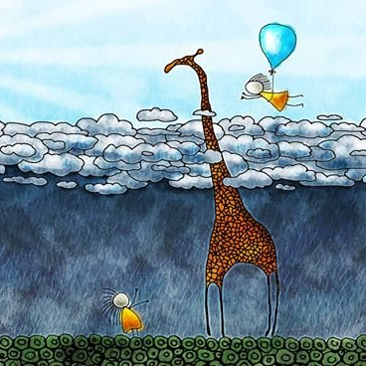
náhled
náhled na poznání a mé prožívání
porozumění procesu
lépe chápu sebe i okolí
alternativní cesta a naděje

Slide 13

přijetí
nejefektivnější fáze
přijetí nového způsobu myšlení a chování
nové poznatky, které se liší od těch, které jsem znal/a předtím

Slide 14
Účinky a funkce
Informační funkce – četba přináší informace, tím zvyšuje míru poznání a zároveň snižuje strach z neznámého. Tuto funkci má především naučná literatura.
Výchovná funkce – četba přináší postoje a názory, které mohou rozšířit vzdělání.
Funkce „zrcadla“ – čtenář srovnává autorovy názory se svými a na základě tohoto srovnání může dojít ke změně vlastního názoru.

Slide 15
Účinky a funkce
Identifikační funkce – čtenář si najde vzor nebo se ztotožní s některou postavou.
Očistná funkce – při čtení knihy může dojít k psychické očistě (katarzi). Aby katarze proběhla, je nutné, aby dílo bylo schopno takovouto očistu vykonat a čtenář byl připraven katarzi při četbě prožít.
Estetická funkce – kniha působí na čtenáře esteticky.
Relaxační funkce – přináší relaxaci a uvolnění.

Slide 16
Co přináší?
Praktici nacházejí mnoho kladů biblioterapie:
  oživení imunologického systému a tím zaktivizování samoléčby
  posílení radosti ze života
  vytvoření si odstupu od vlastních problémů
  pomoc při zbavování se strachu a úzkosti
  zmobilizování aktivity a odvahy
  podpora vnitřní spokojenosti a pohody
  posílení víry ve vlastní sílu

Slide 17
Faktory ovlivňující působení četby
osobnost čtenáře a jeho aktuální fyzický i psychický stav
věk, dosažené vzdělání a profese
čtenářovy životní zkušenosti, zážitky a vzpomínky, sociální prostředí v němž se pohybuje a žije
motivace k četbě, čtenářské návyky, preference

Slide 18
Pohádky a archetypy
Moudra skrze příběhy
Archetyp – pravzor
C. G. Jung
  moudrý stařec
  stín
  persona
  anima
  animus
  hrdina
  … a další

Slide 19
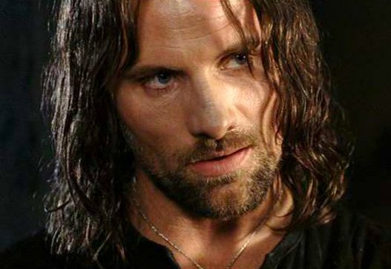
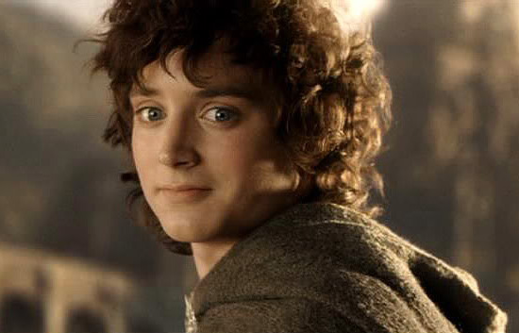
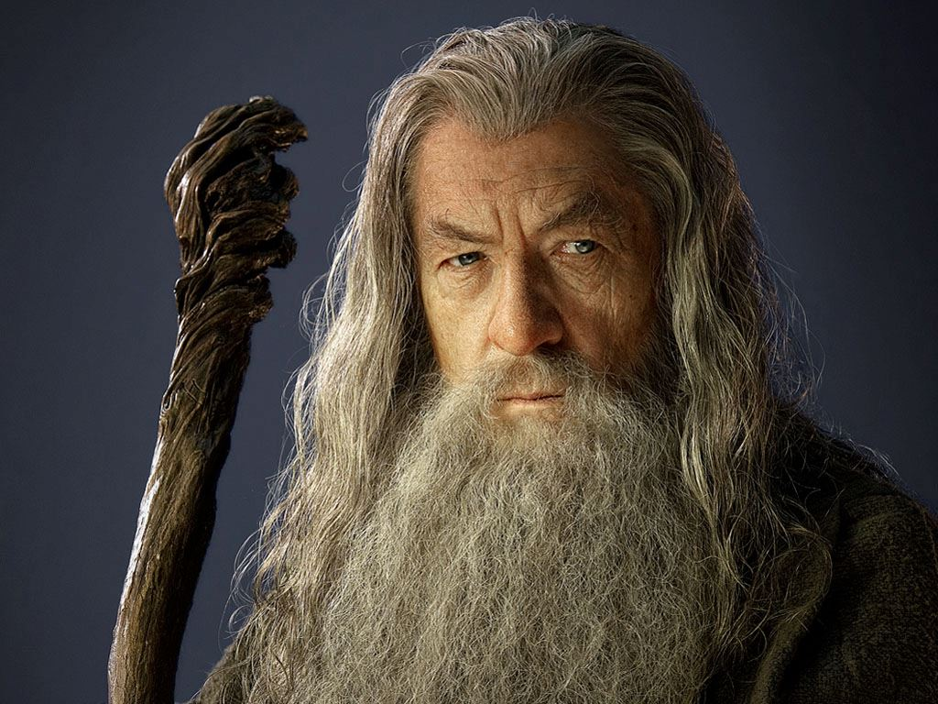
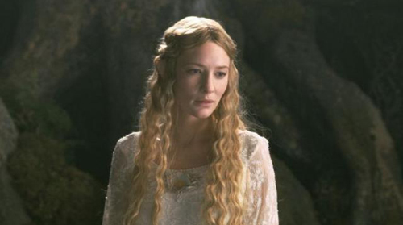
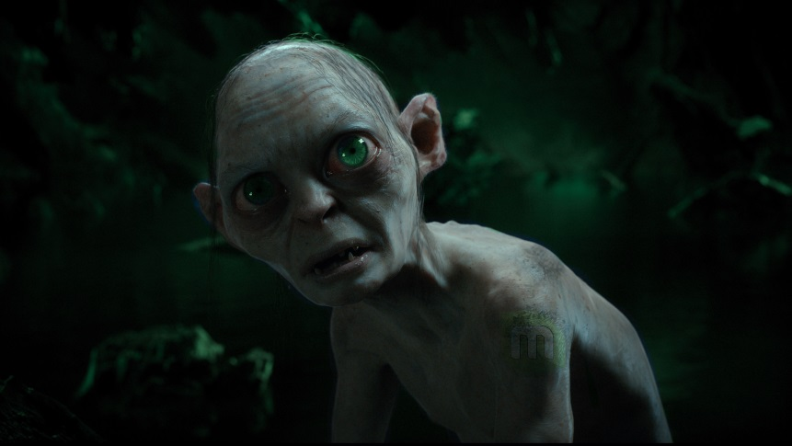
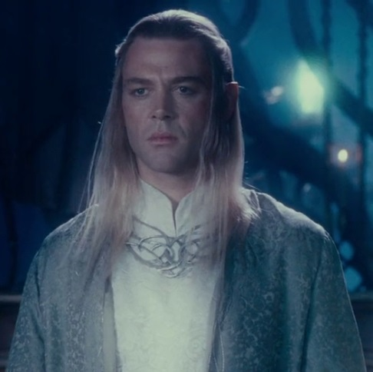
Pohádky a archetypy
  moudrý stařec, stín, persona, anima, animus, hrdina

Slide 20
Biblioterapie ve škole
Nesmí uškodit
Mít seznam autobiografických knih na různá témata
Vést diskuzi, komunikovat o knize a problému -> být na to připraven
Není jen o tom dát přečíst knihu

Slide 21
Rozvíjející aktivity
Převyprávění příběhu
Rozebrání knihy do hloubky (diskuse, co je správné a co dobré, morální hodnoty, silné a slabé stránky hlavního hrdiny apod.)
Umělecké aktivity (kreslení událostí z příběhu, tvorba koláží z obrázků z časopisů a tím zobrazení událostí z knihy apod.)
Kreativní psaní (návrhy jiných řešení příběhu, budoucnost za 5 let, analýza rozhodnutí hlavní postavy, dopis hlavnímu hrdinovi, srovnání mých společných a odlišných vlastností s postavou, apod.)
Divadlo (hraní jednotlivých rolí, rekonstrukce příběhu pomocí loutek, apod.)

Slide 22
L. Davies uvádí:
„ Příběhy mohou dítěti nabídnout reálné vyřešení konfliktní situace a pomáhají mu rozvíjet schopnosti při řešení problémů a porozumění sobě samému. Knihy, které podporují pozitivní náhled na sebe, jsou obzvlášť důležité v dospívání, kdy použití biblioterapie může být velmi prospěšné.“
„…díky biblioterapii děti identifikují svoje pocity, zjišťují, že jiné děti mají stejné problémy, stimulují svoje chování, rozvíjejí myšlení a sebeuvědomění, rozvíjejí schopnosti zvládat různé krizové situace, rozhodující se konstruktivně jednat.“

Slide 23
Zdroje
Gregory, K. E. & Vessey, J. A. (2004). Bibliotherapy: A Strategy to Help Students With Bullying. The Journal of School Nursing, 20, 127-133.
Kruszewski, T. (2008). Biblioterapie - léčba četbou. 60. Staženo 23.6.206 z http://ctenar.svkkl.cz/clanky/rocnik-2008/0708-2008/tema-biblioterapie-lecba-cetbou-43-196.htm
Křivohlavý, J. (1987). Biblioterapie. Československá psychologie, 31(5), 472-477.
Prater, M. A., Johnstun, M. L., Dyches, T. T., & Johnstun, M. R. (2006). Using Children's Books as Bibliotherapy for At-Risk Students: A Guide for Teachers. Preventing School Failure: Alternative Education for Children and Youth, 50 (4), 5-10.
von Franz, M.-L. (2008). Psychologický výklad pohádek. Praha: Portál.
Shechtman, Z. (1999). Bibliotherapy: An Indirect Approach to Treatment of Childhood Aggression.Child Psychiatry and Human Development, 30(1), 39-53.
Stein, M. & Corbett, L. (2006). Příběhy duše. Brno: Emitos. (pozn.: 3 díly)
http://www.best-childrens-books.com/bibliotherapy.html
http://www.bibliohelp.cz/expresivni-terapie

